Slide 1
⻓期
重要
研⼀课程
信息论(ing)
信息安全数学基础(ing)
⽹安能⼒(ing)
考托福
研究⽅向确定
⾮重要
在闲暇时间，有空的话去了解学习观---学习⽅法or 保持热情 (ps.学习观)(ing)(⽇常熏陶⾃⼰)(ing) 写《任务管理系统》 (ing)
零碎
⼩
课程复习(思考学习⽅式科学性)
1. 信息论
参考书⽬， PPT 2. 计算机⽹络
3. 计算智能
主讲(ing)

Slide 2
4. 信息安全基础(ing)
进度
作业
5. 操作系统
实验
作业
详细情况讨论
大
⼤块、零碎、杂糅时间管理
尝试对所有的事情进⾏时间管理， 你现在的事件管理分明有很⼤的问题。 (⼤块时间 -吃饭时间-寝室时间-极⼩ 的零散时间等) (特别是每天归寝要做的事)
长期
跑步，健身(半⻢开健身) 让⾃⼰⼲净，整⻬
多吃⽔果,⽜奶

Slide 3
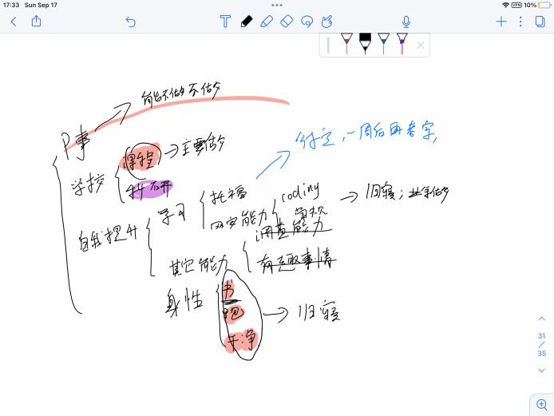
做事原则
(事件管理还可以分为交互和⾮交互？ )

